Slide 1
Gázturbinák

Slide 2
Meghatározás
Olyan hőerőgép, mely
halmazállapotát nem változtató közeggel dolgozik,
a hőtani körfolyamat összes szakaszát megvalósítja,
legfőbb elemét tekintve áramlástani elven működik.

Slide 3
Alapvető kapcsolási séma
Q₁
Mind a turbina, mind a kompresszor többnyire axiális átömlésű, áramlástani elven működő gép.
É
W_{K}
W_{h}=W_{T}-W_{K}
W_{T}=Q₁-Q₂
K
T
H
Q₂
A hűtő szerepét többnyire az atmoszféra tölti be, ekkor nyílt, egyébként zárt gázturbina-folyamatról beszélünk.

Slide 4
Energiaátalakulás az axiális fokozatban
A fokozat a teljes nyomásesés/emelkedés egy részét dolgozza fel, ill. hozza létre
Ha nyomásesés/emelkedés csak a vezetőkerékben van, akkor akciós fokozatról beszélnek egyébként reakciós fokozatról.
A reakciófok a futókeréken megvalósuló nyomásváltozás és a fokozatra jutó teljes nyomásváltozás hányadosa (rendszerint 0,5)
A fokozat egy álló lapátsorból („vezetőkerék”) és egy futó lapátsorból („futókerék”) épül fel.
A fokozaton áthaladva a közeg munkát végez (turbina) illetve külső munkavégzés árán a fokozaton áthajtott közeg nyomása megnövekszik (kompresszor).
A kompresszor mindig sok fokozatú a turbina sok esetben egyetlen fokozatból áll.

Slide 5
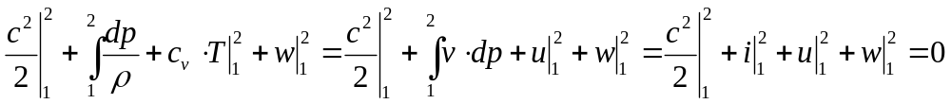
Energiaátalakulás az axiális fokozatban
A Bernoulli-egyenlet az elméletileg adiabatikus kompressziót megvalósító fokozatra
A fokozatban a közeg belső energiája mozgási energiává alakul át. A közeg a futó lapátsoron áthaladva munkát (w) végez (turbina), ill. energiája növekszik (kompresszor).

Slide 6
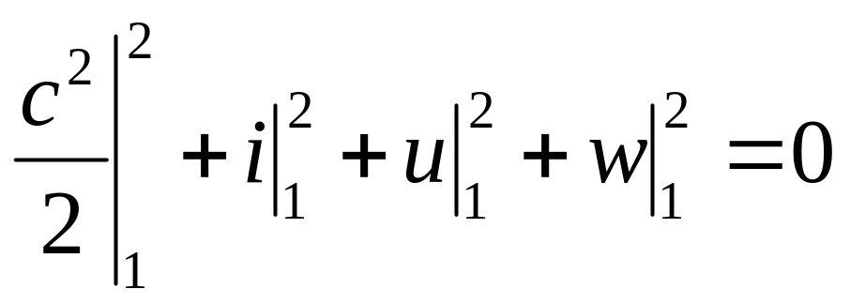
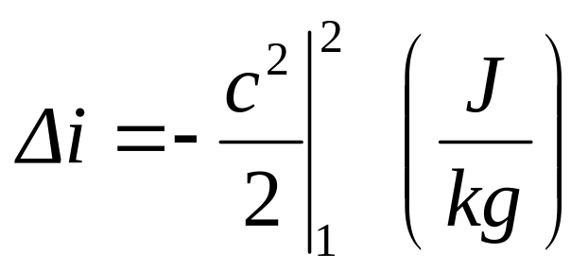
Energiaátalakulás az axiális fokozatban
Tekintettel arra, hogy a veszteségmentes adiabatikus kompresszió vagy expanzió esetén a végzett, ill. szükséges, tömegegységre eső munka (w) éppen megegyezik a belső energia (u) tömegegységre eső megváltozásával, de éppen ellentétes előjelű!

Slide 7
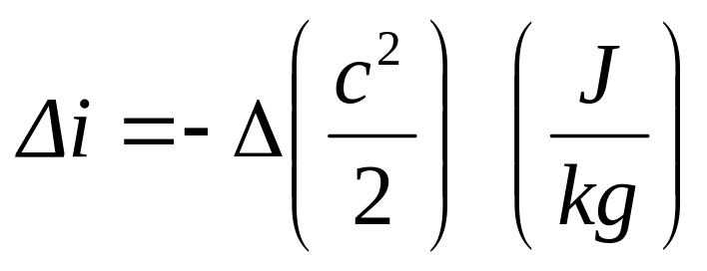
Energiaátalakulás az axiális fokozatban
Ez azt jelenti, hogy egy kompresszor fokozatban, ahol növekszik a közeg entalpiája, annak mozgási energiája ugyanakkor csökken, és a két változás abszolút értéke azonos.
Értelemszerűen egy axiális turbina fokozatban mindez fordítva igaz, tehát az entalpia csökkenése a mozgási energia növekedésével jár együtt.

Slide 8

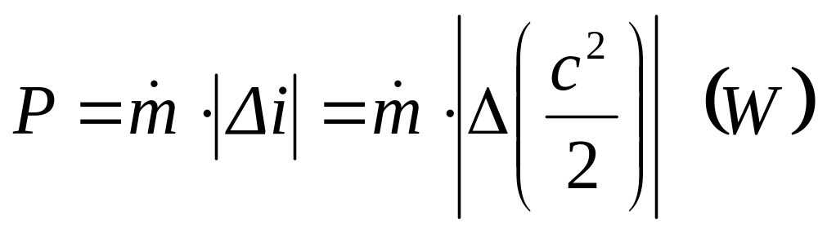
Energiaátalakulás az axiális fokozatban
A fokozat hajtásához szükséges teljesítmény, ill. a fokozat által szolgáltatott hasznosítható teljesítmény

Slide 9
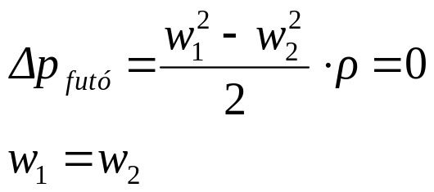
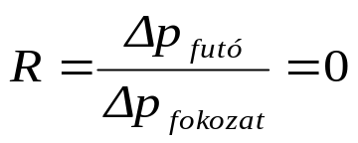
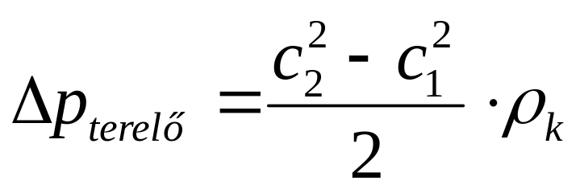
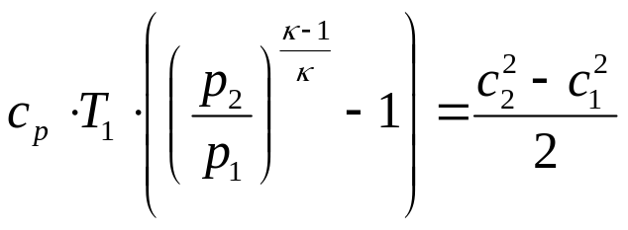
Akciós kompresszor fokozat
w₁
w₂
c₁
c₂
u
u
Nincs tehát nyomásváltozás a futó lapátsoron, ill. a fokozat teljes nyomásváltozása a terelő lapátsoron valósul meg. A futó lapátsorra felrajzolt sebességi háromszögek segítségével, feltételezve, hogy az állapotváltozás adiabatikus
ahol T₁ a fokozatra érkező közeg hőmérséklete!
A gyakorlatban egy lapátsoron a nyomásváltozás meglehetősen csekély ezért igen jó közelítéssel lehet ilyenkor elhanyagolni a sűrűség változását, ami jelentősen egyszerűsíti a számolást, ugyanis
Áramlás iránya
terelő
futó
u
terelő

Slide 10
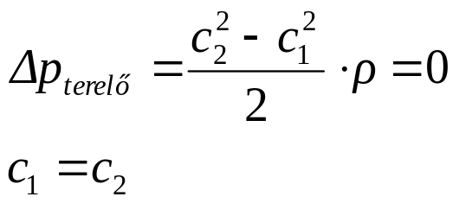
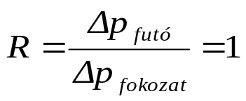
Reakciós fokozat (R=1)
c₁
c₂
w₁
w₂
u
u
Áramlás iránya
terelő
futó
u
terelő
Azonos átáramlási irány és azonos kerületi sebesség-irány esetén az álló és a futólapátozás az akciós fokozatéhoz képest felcserélt szerepű és az áramlás irányára tükrözött!

Slide 11
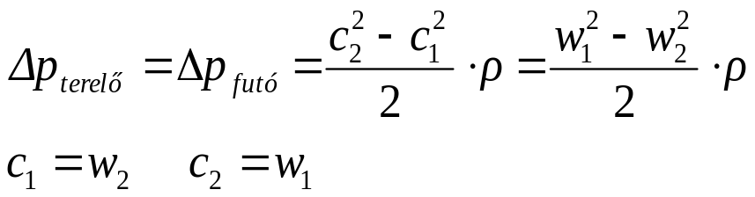
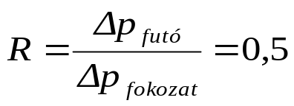
Reakciós fokozat (R=0,5)
A terelő és a futó lapátozás azonos profilú és egyik a másikhoz képest az áramlás irányára tükrös pozíciójú!
c₂
c₁
w₂
w₁
u
u
Áramlás iránya
terelő
futó
u
terelő

Slide 12
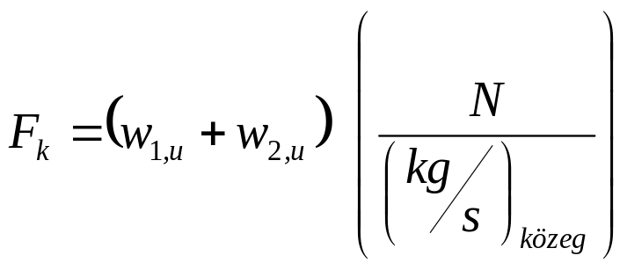
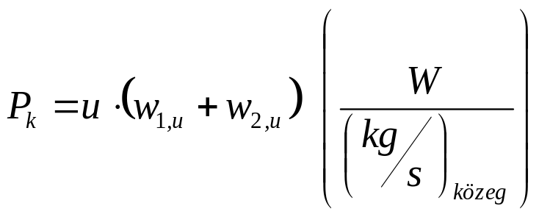
Energiaátalakulás az axiális fokozatban
A futólapátozással együtt mozgó ellenőrző felületre alkalmazott impulzus-tételből
Egy fokozatban a futólapátozáson keletkező kerületi erő
Egy fokozat kerületi teljesítménye

Slide 13
Gázturbinák előnyei és hátrányai
Előnyök
  Igen kedvező teljesítmény/súly viszony
  Nagyon gyors üzemkészség
  Rezgésmentes üzem
Hátrányok
  Viszonylag alacsony hatásfok,
  Jelentős kompresszió munka,
  Korlátozott élettartam
  Nagy mennyiségű kipufogógáz

Slide 14
Gázturbinák alkalmazási területei
Energia ipar (szakaszos üzemű, csúcserőmű)
Járművek (nagy teljesítmény kis súly mellett rövid ideig)
Egyéb célok (ahol a kis súly és a gyors üzem-készség mellett rövid ideig szükséges az alkalmazás

Slide 15
A leggyakoribb kapcsolási sémák és szerkezeti kialakítások -alkalmazások

Slide 16
Egy tengelyes gép
Mérsékelt nyomásviszonyra alkalmas.
Állandó, teljes terheléssel történő üzemeltetésre alkalmas.
A teljesítményt csak a gázhőmérséklet változtatásával lehet szabályozni.
É
K
T
G
Elsősorban csúcserőműben történő alkalmazásra és merev légcsavar hajtására. Közúti és vasúti járművek mechanikus hajtására alkalmatlan!

Slide 17
Két tengelyes gép
É
K
T₁
T₂
G
Mérsékelt nyomásviszonyra alkalmas.
Hatásfoka csak hőcserélővel jó.
A teljesítmény szabályozható, részterhelés lehetséges.
Közúti és vasúti járművek hajtására is alkalmas.

Slide 18
Két kompresszoros két turbinás gép
(a hasznos teljesítményt a kisnyomású turbina szolgáltatja)
É
K₂
T₁
K₁
T₂
G
Nagyobb teljesítményre is alkalmas.
A teljesítmény csak kevéssé szabályozható.
Erőműi alkalmazás.
Közúti és vasúti járművek mechanikus hajtására alkalmatlan.

Slide 19
Két kompresszoros két turbinás gép
(a hasznos teljesítményt a nagynyomású turbina szolgáltatja)
É
K₂
T₁
G
K₁
T₂
Nagyobb teljesítményre is alkalmas.
A teljesítmény jól szabályozható.
Erőműi alkalmazás.
Közúti és vasúti járművek mechanikus hajtására alkalmatlan.

Slide 20
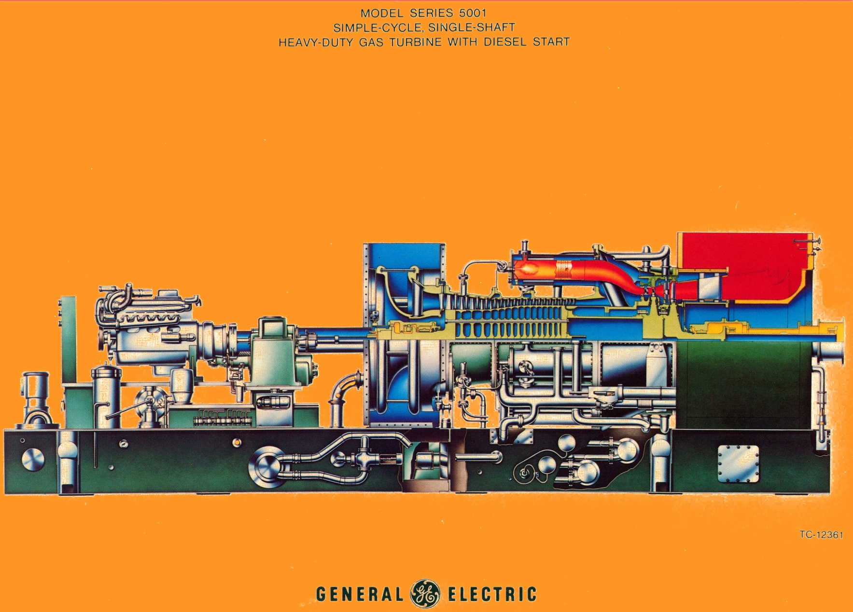
Egy tengelyes, nagy teljesítményű gázturbina
Kompresszor
Égőtér
Turbina (két fokozatú, akciós, Curtis-turbina)
Indító dízelmotor

Slide 21
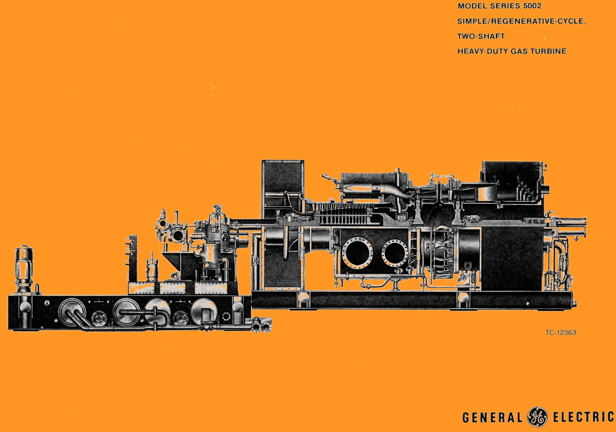
Két tengelyes, nagy teljesítményű gázturbina
Kompresszort hajtó turbina (egy fokozatú, akciós)
Égőtér
Munkaturbina (egy fokozatú, akciós)
Kompresszor
Indító dízelmotor

Slide 22
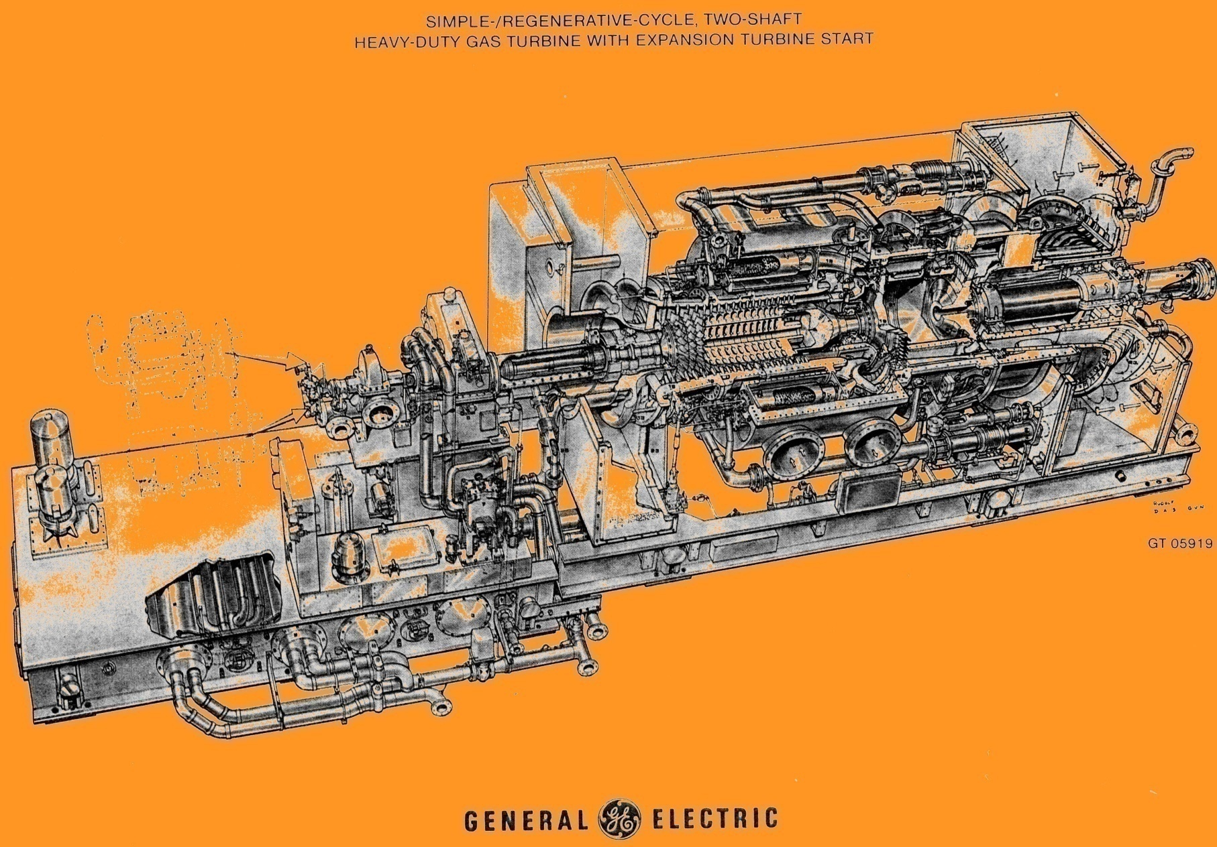
Két tengelyes, nagy teljesítményű gázturbina
Kompresszort hajtó turbina (egy fokozatú, akciós)
Munkaturbina (egy fokozatú, akciós)
Indító dízelmotor
Égőterek a kompresszor háza körül
Kompresszor

Slide 23
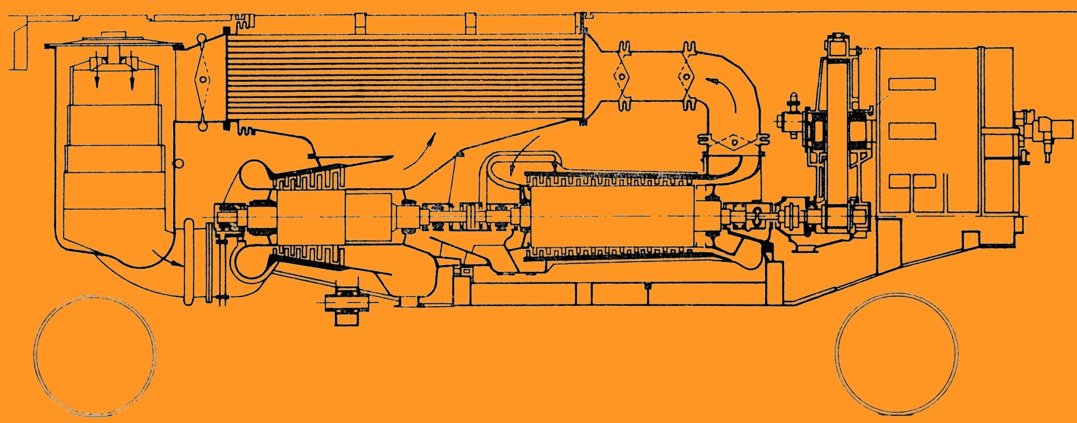
Vasúti mozdony egytengelyes gázturbina hajtással
Hőhasznosító hőcserélő
Kompresszor
Égőtér
Több fokozatú turbina
Villamos generátor

Slide 24
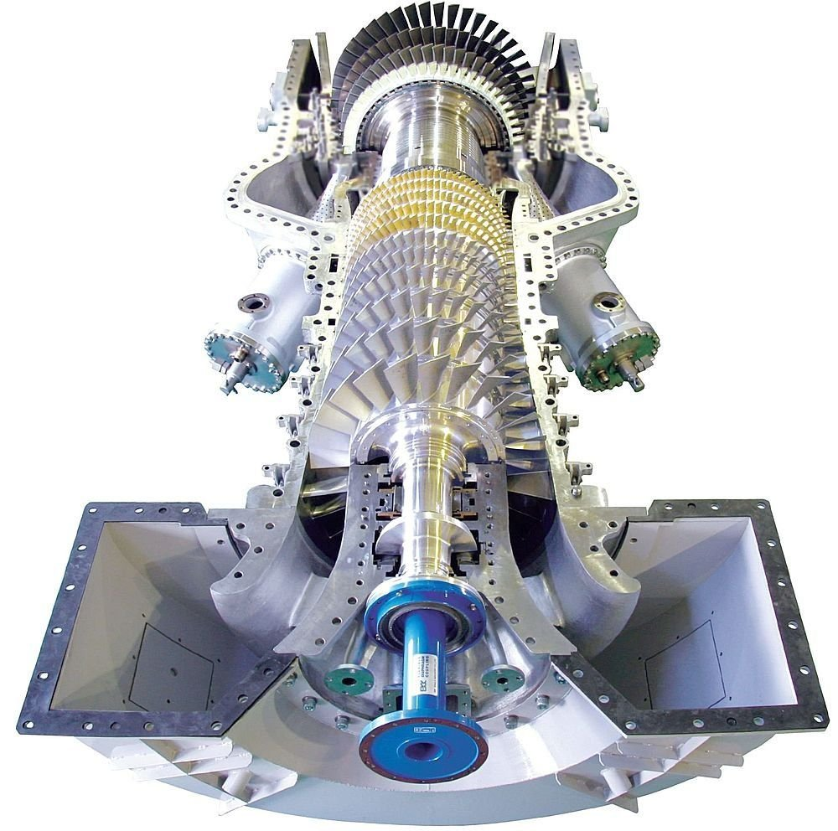
Egytengelyes gázturbina
Égőtér
Három fokozatú turbina
Kompresszor

Slide 25
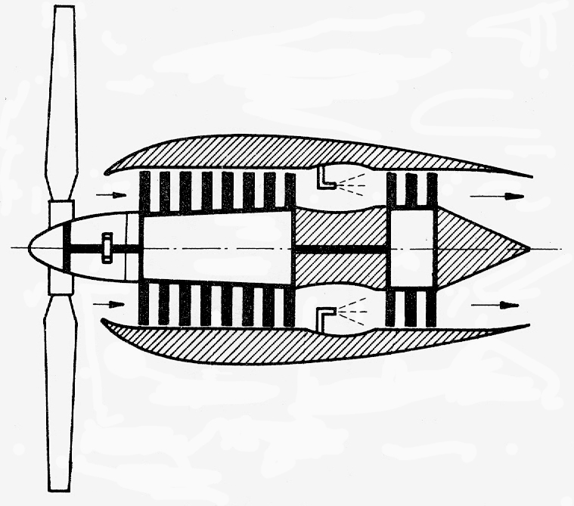
Gázturbina hajtású légcsavaros motor szerkezeti vázlata
Turbina
Kompresszor
Égőtér
A turbina a kompresszor mellett a légcsavarnál szükséges teljesítményt is biztosítja

Slide 26
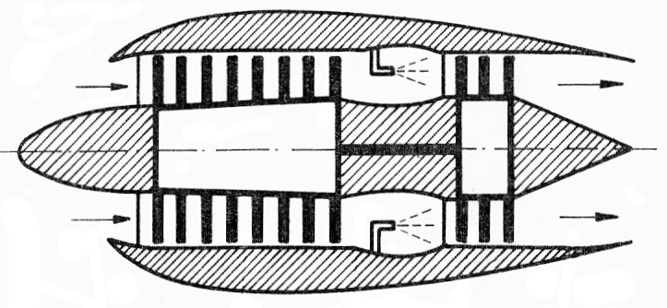
Klasszikus repülőgép gázturbina szerkezeti vázlata
Turbina
Kompresszor
Égőtér
A turbina csak a kompresszor hajtásához szükséges teljesítményt biztosítja

Slide 27
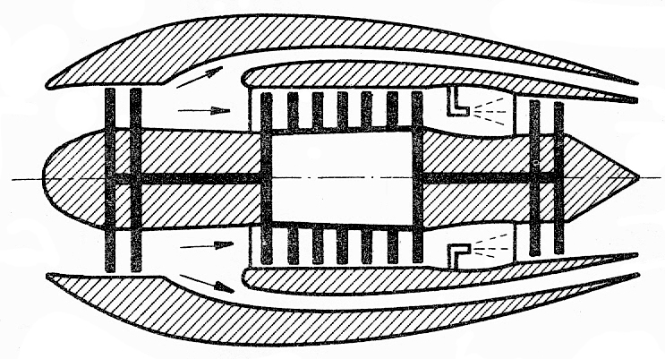
Kétáramú repülőgép gázturbina szerkezeti vázlata
Nagynyomású kompresszor
Másodlagos gázsugár
Turbina
Kisnyomású kompresszor
Égőtér
A gázsugár térfogatárama nagyobb, hőmérséklete és sebessége kisebb.

Slide 28
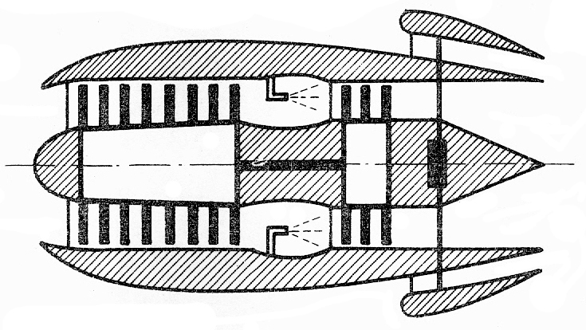
Kétáramú repülőgép gázturbina szerkezeti vázlata
Kompresszor
Nagynyomású turbina
Kisnyomású turbina
Ventilátor
Égőtér
Másodlagos gázsugár
A gázsugár térfogatárama nagyobb, hőmérséklete és sebessége kisebb.
A másodlagos gázsugarat egy külön tengelyről a kisnyomású turbina hajtja meg.

Slide 29
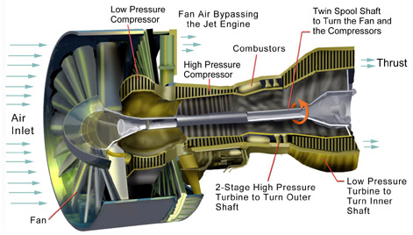
Repülőgép gázturbina

Slide 30
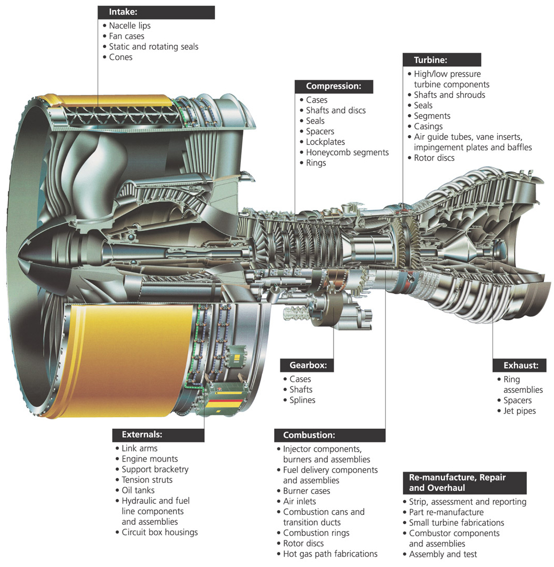
Repülőgép gázturbina

Slide 31
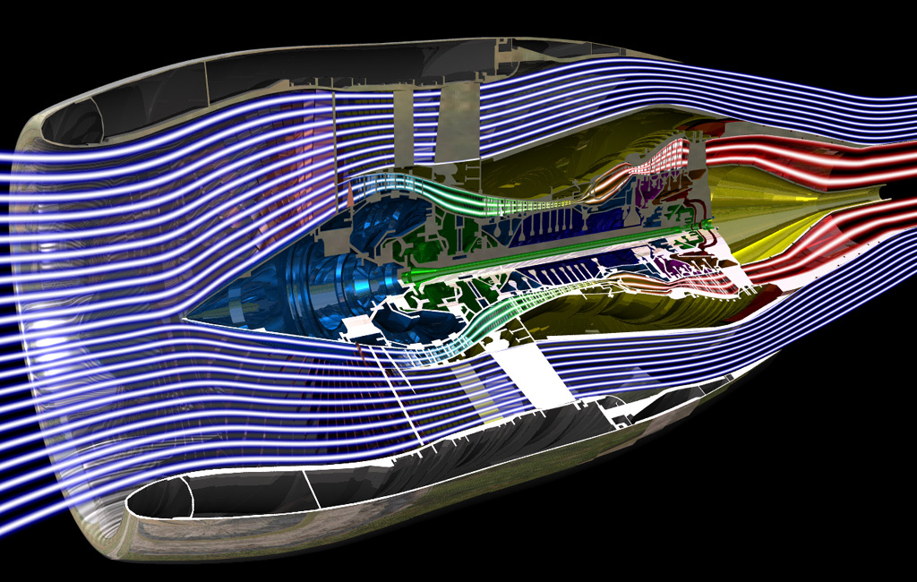
Repülőgép gázturbina
Kisnyomású Kompresszor
Égőtér
Nagynyomású turbina
Kisnyomású turbina
Nagynyomású Kompresszor

Slide 32
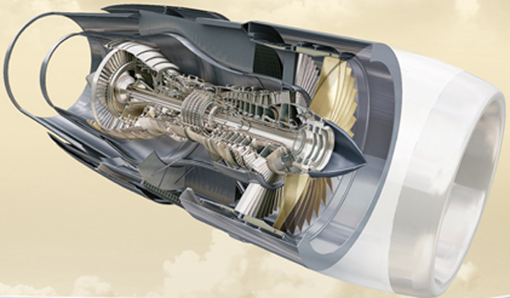
Repülőgép gázturbina
Égőtér
Egyfokozatú turbina
Nagynyomású Kompresszor
Kisnyomású Kompresszor

Slide 33
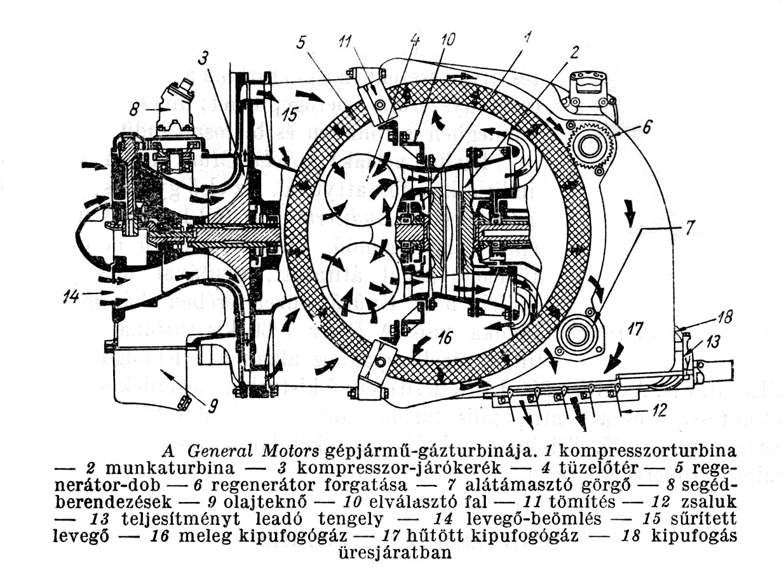
Gépjármű gázturbina

Slide 34
Általános megjegyzés a hatásfok javításáról
A hatásfok növelhető:
  a nyomásviszony növelésével,
  A turbinából kilépő közeg hőjének hasznosításával a kompresszorból kilépő közeg hevítésére,
  A két kompresszorral és/vagy két turbinával bíró gépek esetében a kompresszorok közötti visszahűtéssel és a turbinák közötti újrahevítéssel.

Slide 35
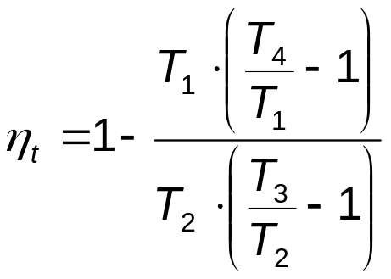
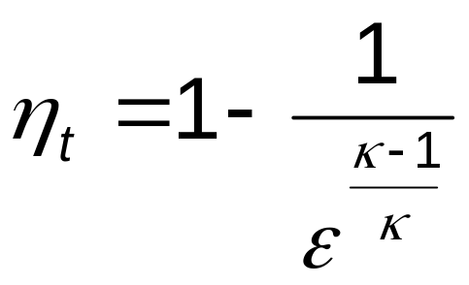
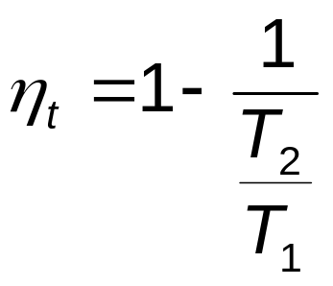
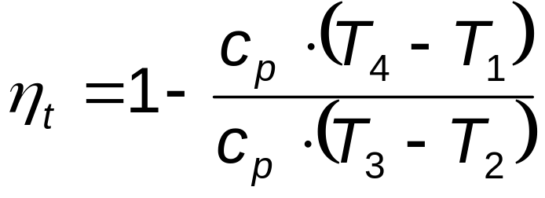
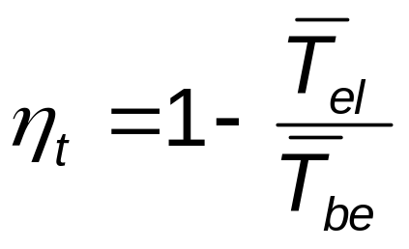
A nyomásviszony befolyása a hatásfokra
T (K)
p₃
A nyomásviszony emelésével a hőközlés átlagos hőmérséklete emelkedik, nő a hatásfok
p₂
p₁
3
2
4
1
s (J/kg.K)
Hőközlés átlagos hőmérséklete
Hőelvonás átlagos hőmérséklete

Slide 36
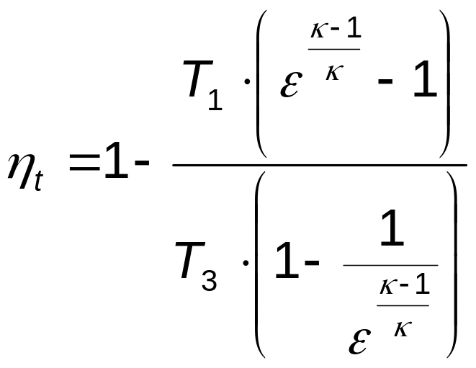
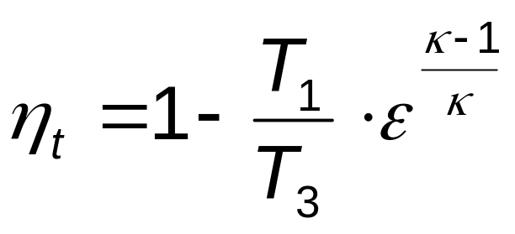

A hőhasznosítás befolyása a hatásfokra
p₂
A turbinából kilépő közeg hőmérséklete nagyobb mint a kompresszorból kilépőé, hőhasznosítás lehetséges.
T (K)
3
p₁
4
2
Hasznosítható hőmennyiség
1
s (J/kg.K)

Slide 37
A visszahűtés és az újrahevítés befolyása a hatásfokra
Hőközlés a 3. fokozat
Újrahevítés a 2. fokozat előtt
Újrahevítés a 3. fokozat előtt
T (K)
Visszahűtés az 1. fokozat után
Visszahűtés a 2. fokozat után
Hasznosítandó hőmennyiség, mely nélkül a hatásfok nem javul hanem romlik!.
s (J/kg.K)

Slide 38
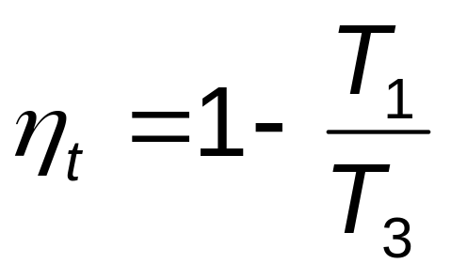
A visszahűtés és az újrahevítés befolyása a hatásfokra
Az ideális, izotermikus kompresszióval és expanzióval megvalósított hőhasznosításos körfolyamat hatásfoka a Carnot-hatásfokkal azonos
T (K)
3
4
A hasznosítandó hőmennyiség ideális izotermikus kompresszió és expanzió esetén
2
1
s (J/kg.K)

Slide 39
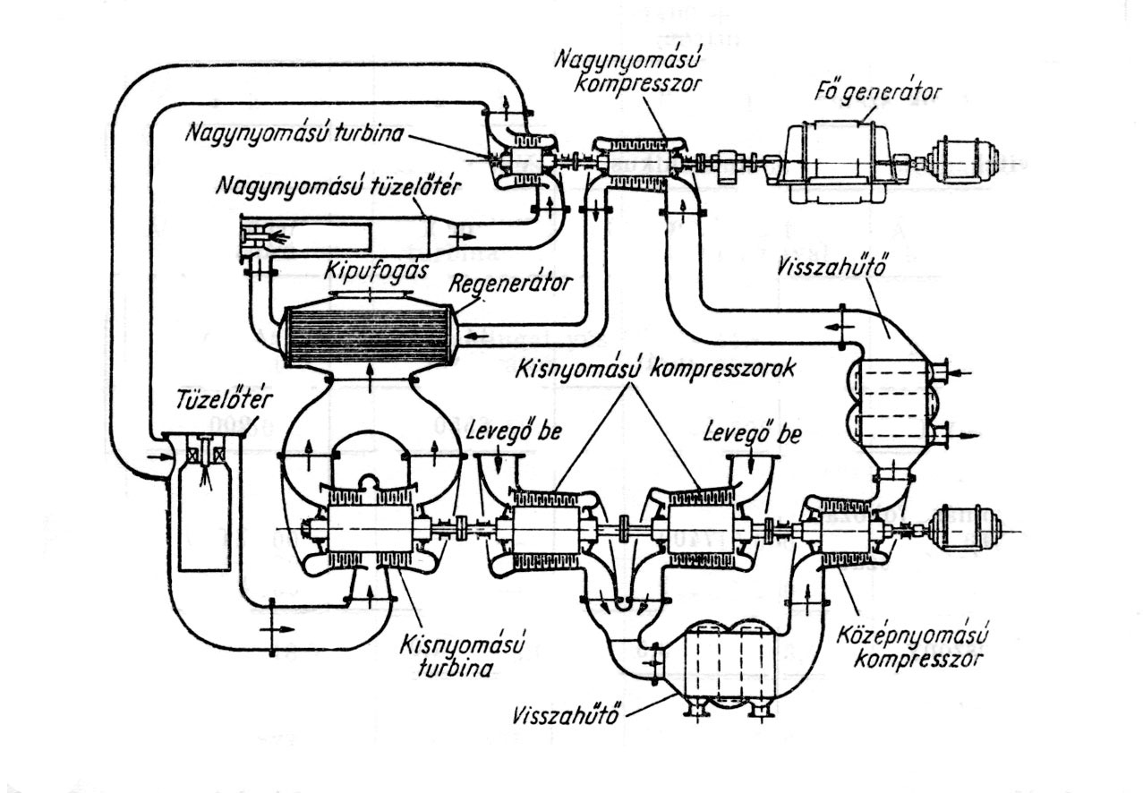
27 MW teljesítményű stabil gázturbina

Slide 40
Ellenőrző kérdések (1)
Rajzolja fel egy gázturbina berendezés alapvető kapcsolási vázlatát és jelölje meg a fő szerkezeti részeket!
Mit értünk egy áramlástani elven működő kompresszor vagy turbina esetében fokozat alatt?
Mi a fokozat szerepe?
Mikor beszélünk akciós és mikor reakciós fokozatról?
Mit értenek egy fokozat reakciófoka alatt?
Hogyan valósul meg az energiaátalakulás egy turbinafokozatban?
Hogyan épülnek fel egy fokozat sebességi háromszögei?
Hogyan írható fel a turbinafokozat teljesítménye a sebességi háromszögre alapozva?

Slide 41
Ellenőrző kérdések (2)
Melyek a gázturbinák legfontosabb előnyei és hátrányai?
Rajzolja fel az egytengelyes gázturbina-berendezés kapcsolási sémáját és írja le legfontosabb jellemzőit!
Rajzolja fel egy közúti vagy vasúti jármű hajtására alkalmas legegyszerűbb gázturbina-berendezés sémáját!
Milyen alapvető lehetőségek vannak a gázturbina-berendezések hatásfokának növelésére?
Mi a feltétele a hőhasznosításnak egy gázturbina-berendezés esetében?
Bizonyítsa be, hogy növekszik a gázturbina-berendezés hatásfoka, ha hőhasznosítást alkalmazunk?
Milyen feltétel teljesülése esetén nő a többlépcsős gázturbina-berendezés hatásfoka az egyes lépcsők közötti visszahűtés és újrahevítés esetén?

